Slide 1
2. Hologram
Je známe, že hologram je možné vyrobiť ručne pomocou vyškriabania rýh do plastu. Vytvorte takýto hologram s písmenami IYPT a preskúmajte, ako funguje.

Slide 2
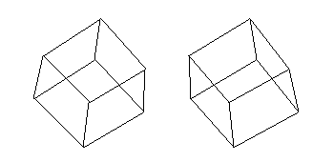
Čo je hologram?
Bežné ponímanie pojmu hologram:
Plošný záznam trojrozmerného objektu.
To je aj fotografia ☺
Pri pozeraní na holografický plošný záznam však vidíme naozaj trojrozmerný objekt – ak posunieme hlavu, vidíme objekt z iného uhla.

Slide 3
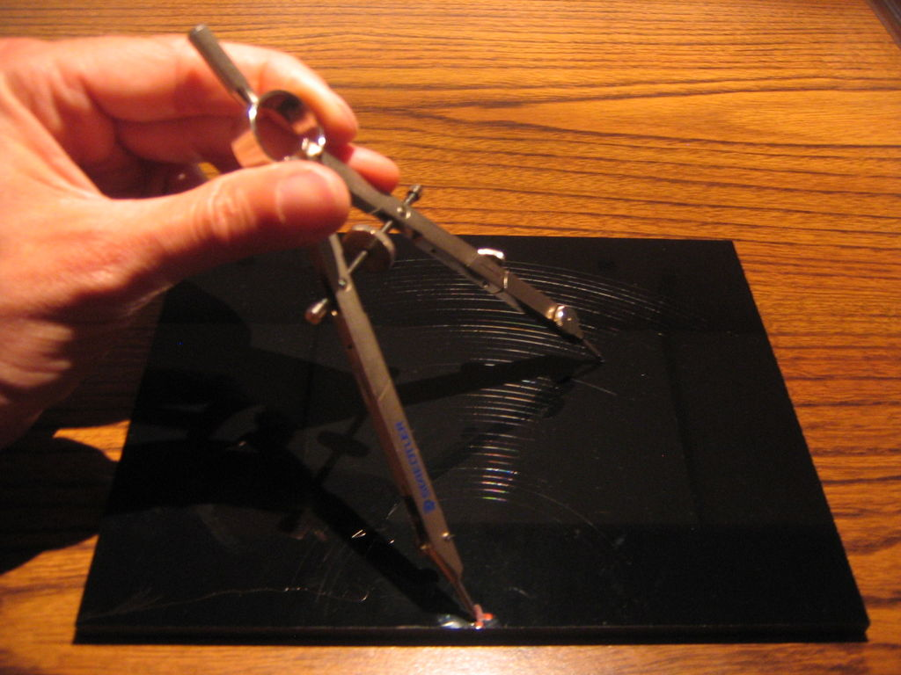
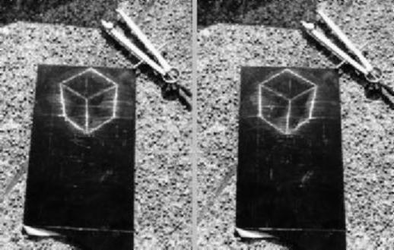
Čo máme urobiť?
Vyškrabať do plastu systém koncentrických kružníc.

Slide 4
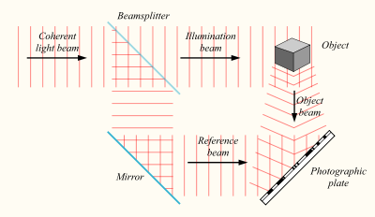
„Klasický“ hologram
Záznam hologramu (zdroj: wikipédia)

Slide 5
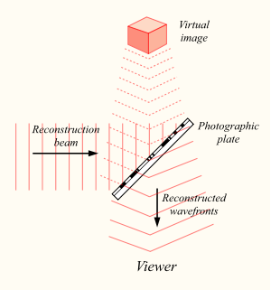
„Klasický“ hologram
Rekonštrukcia (pozeranie) hologramu:

Slide 6
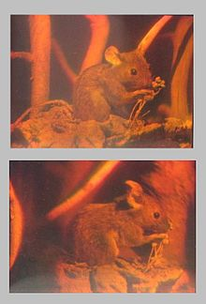
„Klasický“ hologram
Pohľad do toho istého hologramu z rôznych uhlov:

Slide 7
„Klasický“ hologram
Čo vidíme na fotografickom filme zblízka (pod mikroskopom)?
Sústava interferenčných prúžkov, ich vzdialenosť je porovnateľná s vlnovou dĺžkou svetla (0,001 mm)

Slide 8
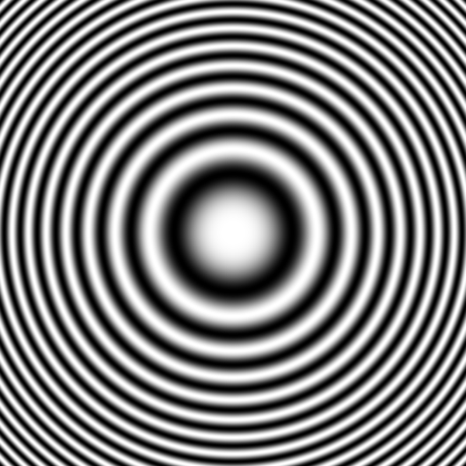
„Klasický“ hologram
Hologram jediného bodu (bodového zdroja svetla) – sústava interferenčných krúžkov

Slide 9
„Škrabaný“ hologram
Funguje škrabaný hologram rovnako ako klasický – interferencia svetla na sústave rýh?
Určite nie – vzdialenosť vyškrabaných rýh býva typicky 0,5 – 1 mm
Rádovo viac, než vlnová dĺžka svetla
Takéto vzdialenosti hovoria, že vysvetlenie bude na základe geometrickej optiky (odraz a lom svetla), nie na základe vlnových vlastností svetla

Slide 10
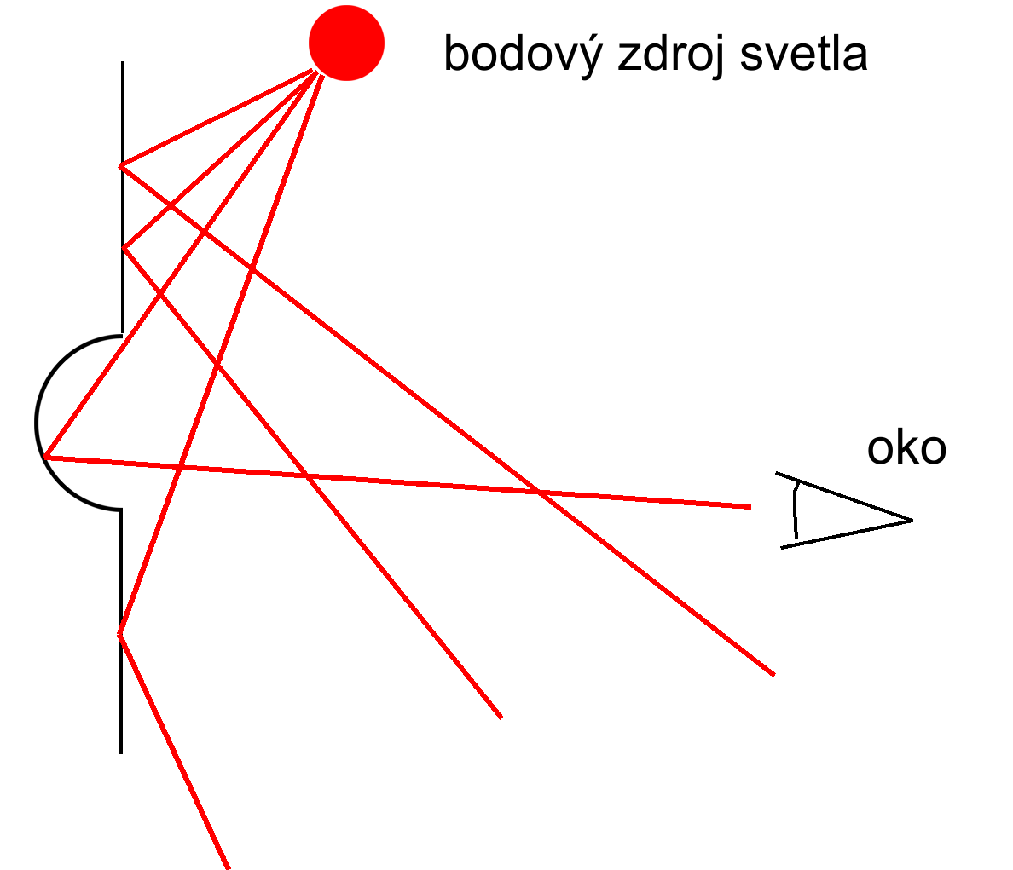
Ako to vlastne funguje?
Odraz svetla od vyrytej drážky
Pohľad zboku:

Slide 11
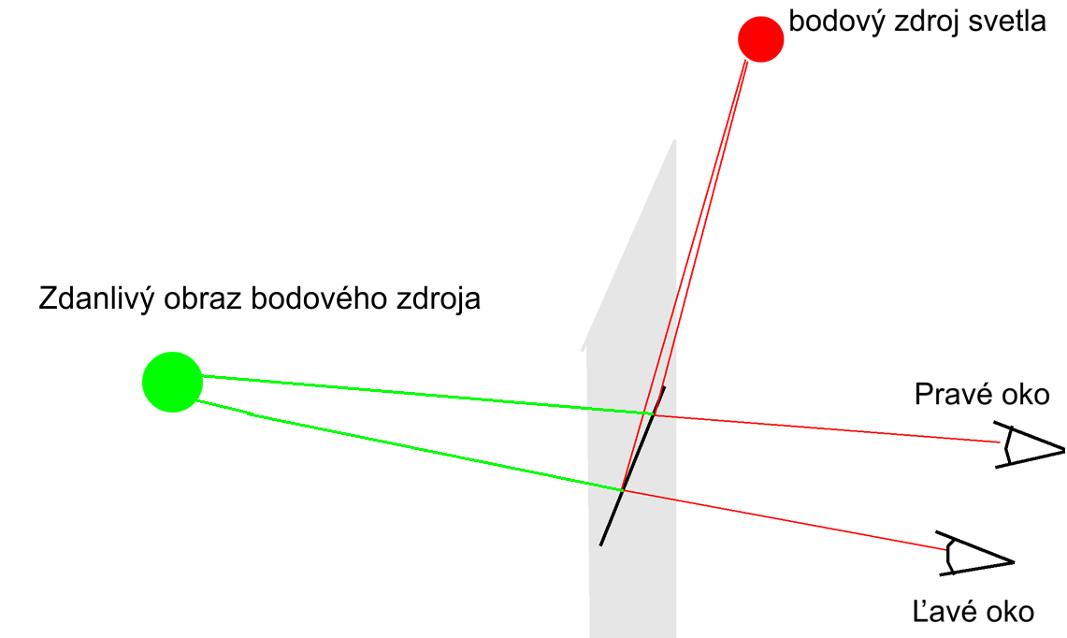
Ako to vlastne funguje?
Každé oko vidí svietiaci bod na inom mieste drážky
Vznik zdanlivého obrazu zdroja

Slide 12
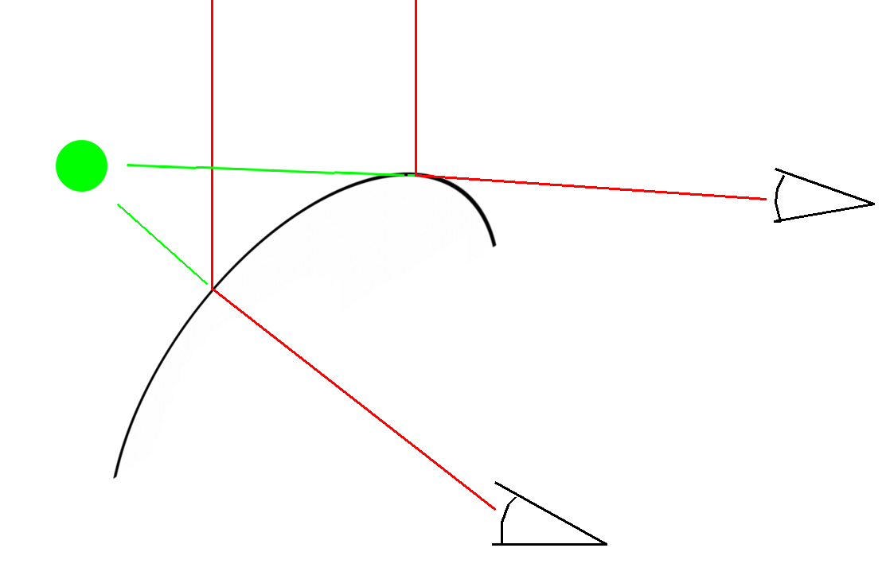
Čo, ak je drážka zakrivená?
Lesklé body budú bližšie k sebe
Zdanlivý obraz bodového zdroja vznikne bližšie za platňou

Slide 13
Čo sme zatiaľ zistili?
Každá vyrytá kružnica vytvorí jeden svietiaci bod
Polomer kružnice určí, ako ďaleko za platňou vznikne zdanlivý obraz svietiaceho bodu
Malý polomer – bod je hneď za platňou

Slide 14
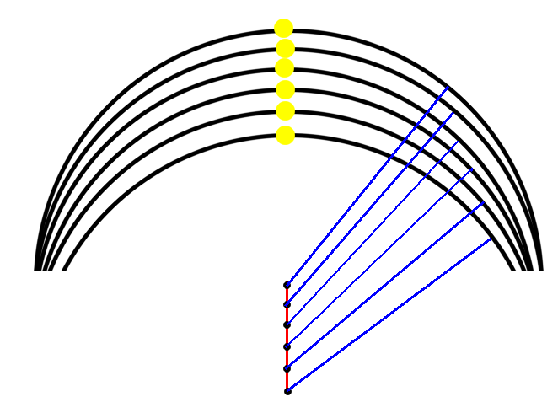
Ako urobiť čiaru?
Veľa bodiek sa zleje do čiary
Sústava kružníc s rovnakým polomerom

Slide 15
Ako urobiť útvar?
Nie veľmi vydarený obrázok, ale dobre vidno princíp ☺
http://gbsta.com/index.php?document_srl=36389&mid=sunghun_gallery

Slide 16
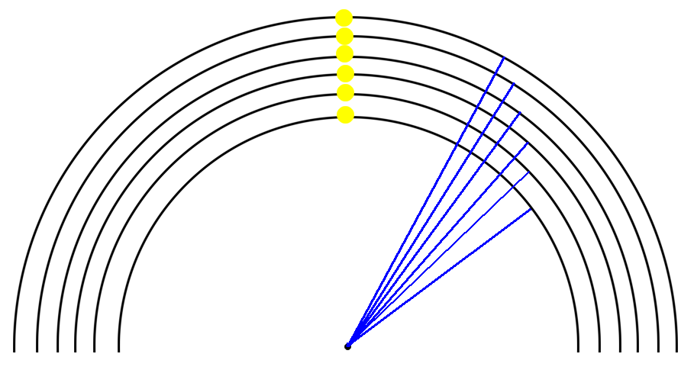
Čo ak sa polomer bude meniť?
Polomer kružnice určuje vzdialenosť bodu za doštičkou
Čiara pôjde šikmo (od povrchu doštičky smerom za ňu)

Slide 17
Zopár technických vecí
Platňa môže byť aj priehľadná (najmä ak za ňu dáme tmavý papier), lepšia je však čierna alebo tmavá.
Hodia sa rôzne plasty (napríklad obaly na CD), vynikajúce sú polyakrylátové. Sú však drahé, najprv sa natrénujte na niečom lacnom.
Drážka musí svetlo odrážať, musí byť vlastne lesklá. Preto hrotom veľmi netlačte a držte kružidlo naklonené v smere pohybu.
Hlboká drsná drážka nefunguje, veľmi jemné drážky však iba slabo odrážajú svetlo

Slide 18
Zopár technických vecí
Ak budete chcieť urobiť vodorovnú čiaru, škrabance sa budú „zlievať“ – nefunguje to dobre. Ľahšie robia písané texty, než tlačené, lebo obsahujú menej vodorovných čiar
E E
Nevhodné Lepšie

Slide 19
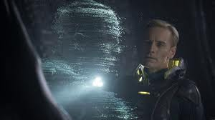
Čo robiť s úlohou?
Naučiť sa „hologramy“ vyrábať
Poriadne pochopiť, ako to funguje
Nájsť vzťah medzi polomerom kružnice a hĺbkou zdanlivého obrazu
Vyrobiť niečo zložitejšie, než text, prípadne text IYPT využívajúci aj hĺbku
Rýpať pomocou CNC stroja a generovať „hologramy“ na počítači?
http://geekwordofmouth.blogspot.sk/2012/06/prometheal-remains.html

Slide 20
Literatúra
http://amasci.com/amateur/hand1.html
http://amasci.com/amateur/holo3.html
http://www.instructables.com/id/Make-a-Tool-to-Draw-Scratch-Holograms!/
http://minerva.union.edu/kastonz/Scratch_holography.htm
http://bbs.homeshopmachinist.net/threads/27081-Synthetic-holograms-with-a-cnc-mill/page3

